Slide 1
М. Хоросницька
«Я навчився вже читати…»,
В. Зорик «Книжка»
Notes:
Оригинальные шаблоны для презентаций: https://presentation-creation.ru/powerpoint-templates.html
Бесплатно и без регистрации.

Slide 2

Ранкове вітання
Ось дзвінок сигнал подав —
До роботи час настав.
Ось і ми часу не гаймо,
А урок свій починаймо.

Slide 3

Відгадай загадку
Дуже я потрібна всім -
І дорослим, і малим.
Всіх я розуму учу,
А сама завжди мовчу.

Slide 4

Книга

Slide 5

Для чого нам книга?
Що зображено на малюнку?

Slide 6

Для чого нам книга?
Корисна
Навчає
дИвує
Говорить
цікАвить

Slide 7
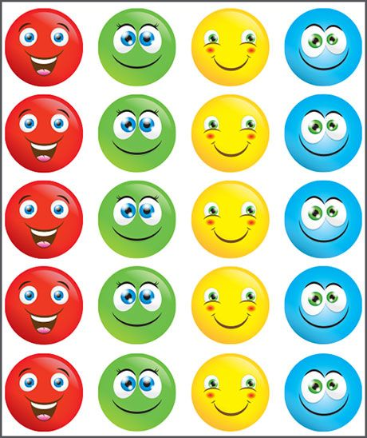
Знайди пропущені слова,
вибери смайлик.
Я навчився вже … .
писати
рахувати
співати
читати

Slide 8
Знайди пропущені слова,
вибери смайлик.
І бібліотеку маю, – подивіться скільки … !..
альбомів
книг
зошитів
іграшок

Slide 9
Знайди пропущені слова,
вибери смайлик.
Час настав мене … .
співати
грати
читати
малювати

Slide 10
Знайди пропущені слова,
вибери смайлик.
Щоб розумні стали … , треба з … дружити.
люди, друзями
діти, книгами
іграшки, малюнками
звірята, зошитами

Slide 11

Поясни слова
Бібліотека - це колекція книг або приміщення, де зберігаються книги.

Slide 12
«Лото»
розглядати малюнки кожний І я раз повинен

Slide 13
«Лото»
І малюнки я повинен розглядати кожний раз…

Slide 14
«Лото»
чимало їх Таємниць вам знаю, відкриваю мовчки.

Slide 15
«Лото»
Таємниць чимало знаю, мовчки їх вам відкриваю.

Slide 16


Золоті правила читання книг

Slide 17

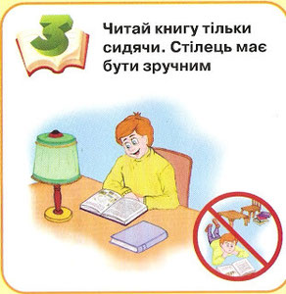
Золоті правила читання книг

Slide 18
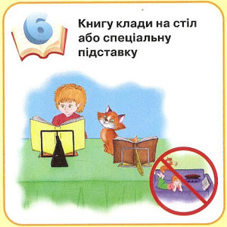
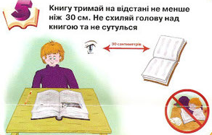
Золоті правила читання книг

Slide 19

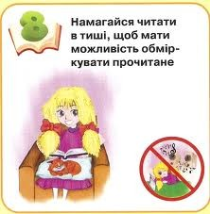
Золоті правила читання книг

Slide 20
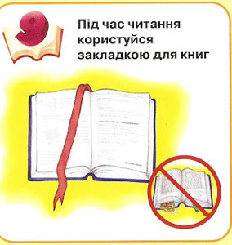
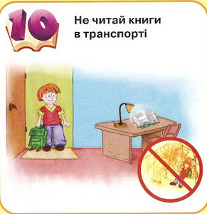
Золоті правила читання книг

